Slide 1
Funções e Procedimentos
Algoritmos

Slide 2
Utilização de Funções e Procedimentos
Na Vida
Equações (1º grau, 2º grau ...)
Raio Cósmico – Física
Excel Funções
C – eletrônica (carrinho de controle remote)
Função de acelerar
Função de frear
Função de virar direita
Função de virar esquerda
Jogos
Unity3D – C# TypeScript
Função atirar( )
Função recarregar( )
Função correr( )

Slide 3
O que é um procedimento e função?
Um subprograma.
Um módulo do sistema
Um trecho de código
Programa Principal
Subprograma
Procedimento
Função

Slide 4
Utilidade
Reutilização
Legibilidade – Simples (redução de código)
Um código mais leve
Manutenção

Slide 5
FUNÇÃO
PROCEDIMENTO
PRINCIPAL
PROCEDIMENTO
FUNÇÃO

Slide 6
Qual a bendita diferença entre...
PROCEDIMENTO ?
Retorno vazio (com tipo: vazio = void)
FUNÇÃO ?
Retorna dados (com tipo : Inteiro, Caractere, Real, Booleano...)

Slide 7
FUNÇÃO
PROCEDIMENTO
PRINCIPAL
PROCEDIMENTO
FUNÇÃO

Slide 8
FUNÇÃO
PROCEDIMENTO
PRINCIPAL
PROCEDIMENTO
FUNÇÃO

Slide 9
Mamífero
-nomeCientifico:String
setNomeCientifico(String nomeCientifico):void getNomeCientifico( ):String
void
procedimento
String
função

Slide 10
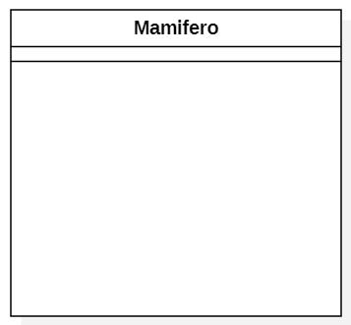
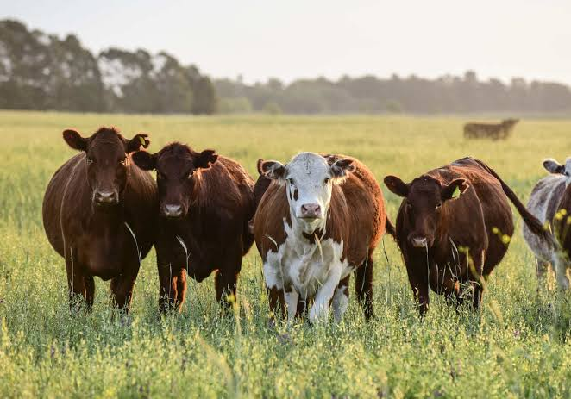
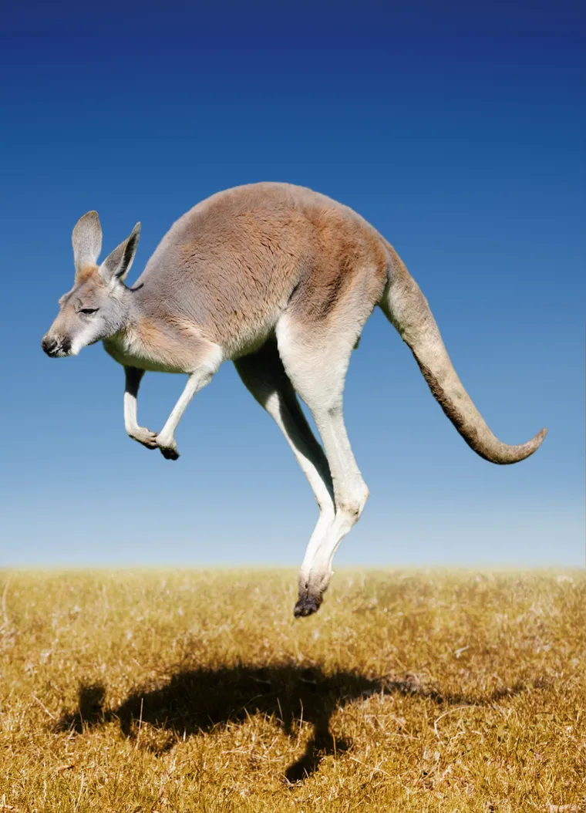

É um conjunto de objetos

Slide 11
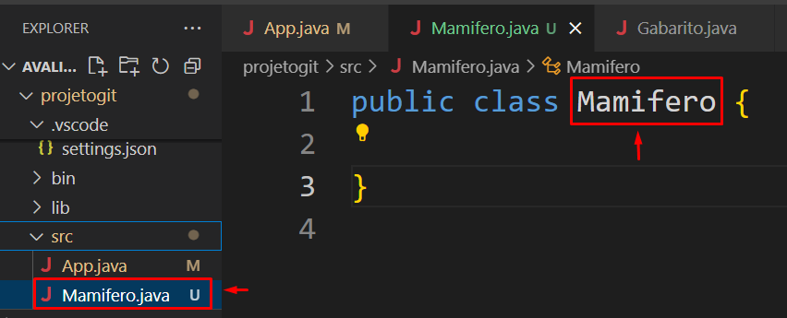

Slide 12
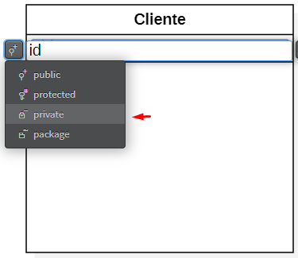

Slide 13
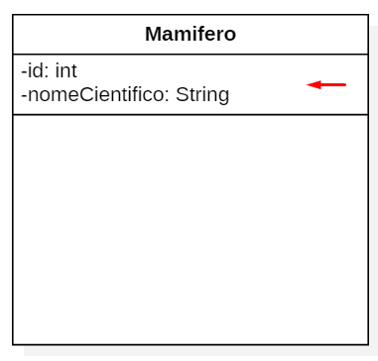
Atributo dos objetos
Variável
Características

Slide 14
Bos Taurus
Macropus
Trichechus

Slide 15
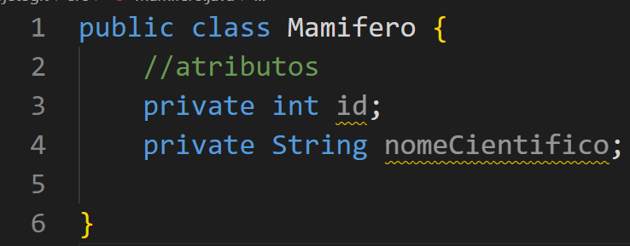

Slide 16
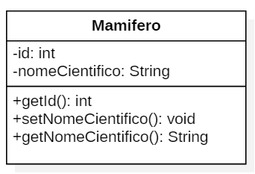

Slide 17
ESTRUTURA
<<modificador>> <<tipo de retorno>> <<nomeDoMetodo>> (parâmetros){
}

Slide 18
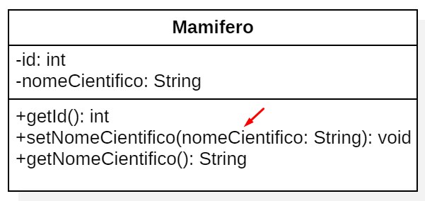

Slide 19
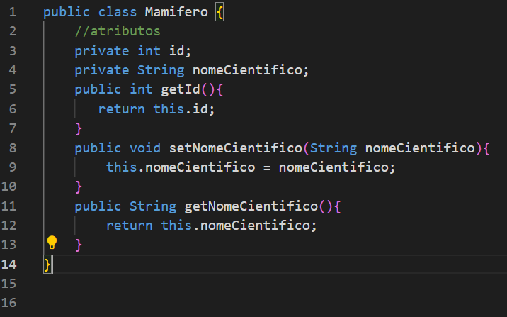

Slide 20
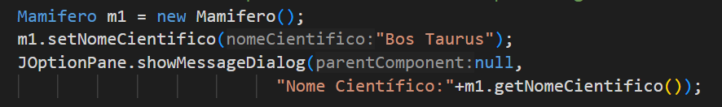

Slide 21
Lista de Exercícios
Nível I – Entrada e Saída
Nível II – Variáveis e Tipos
Nível III – Estrutura de Seleção
Nível IV – Estrutura de Repetição
Nível V – Funções e Procedimentos (sem classe)
Nível VI – Funções e Procedimentos (com classe)
Nível VII –Vetores e Matrizes

